Slide 1
APP企劃提案
ADT101111_陳詠霖 ADT101129_汪聖樺
ADT101120_何曜丞 ADT101105_何柏葳

Slide 2
簡報大綱
1.APP目標
2. APP主要功能
3. APP相關活動
4.整體功能架構圖
5.APP介面模擬

Slide 3
APP目標
結合在地特色，提供有趣任務，使遊客可以進行深度旅遊，在解任務的同時，可以一邊了解當地特色，欣賞農村景觀。

Slide 4
APP主要功能
1.提供各個社區簡介
2.當遊客進到某個社區時發佈任務(利用GPS定位判斷遊客所在位置)
3.收集過關認證
4.連結社群網路，打卡或是分享遊玩心得
5.令遊客可以留言或提供建議
6.提供遊客解任務線索

Slide 5
APP相關活動
1.遊客下載APP後，APP便會自動定位遊客位置，並提供當地相關景點的簡介。
2.當遊客進入特定景點，便會發佈任務，並提供遊客任務線索。
3.遊客到景點的關卡完成任務，便可利用APP接受完成任務的認證。
4.完成一定數量的任務，便可到當地的觀光局領取獎品，獎品以當地特產為主，一人限領一次，一台行動裝置限一人使用。

Slide 6
整體功能架構圖
以花蓮地區為例
農村之美
(農村旅遊導覽APP)
Android版
iOS版
GPS定位
選擇地區(花蓮地區)
初英山
社區
康樂
社區
北三棧
社區
復興
社區
七腳川
部落
英山
社區
福興
社區
永興
社區
簡介/分享
簡介/分享
簡介/分享
簡介/分享
簡介/分享
簡介/分享
簡介/分享
簡介/分享
任務/打卡
/討論區
任務/打卡
/討論區
任務/打卡
/討論區
任務/打卡
/討論區
任務/打卡
/討論區
任務/打卡
/討論區
任務/打卡
/討論區
任務/打卡
/討論區
獲得過關徽章/社群分享

Slide 7
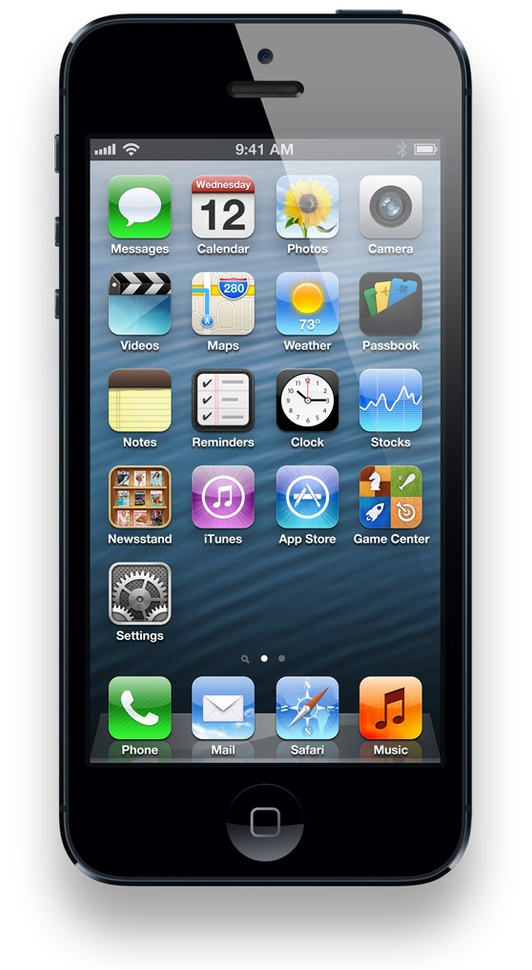
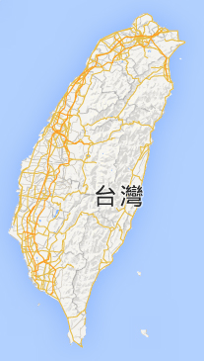
APP介面模擬
農村之美
初英山社區
目前獲得徽章
簡介
GPS定位
地理位置
任務
選擇地區
分享/打卡
討論區
相關網站
橘色區塊為社區圖片輪播
色塊為各社區縮圖
圖形為徽章
(徽章樣式尚未設計)

Slide 8
報告到此結束

